Slide 1
2018
读书报告汇报
图像内容显著性区域检测
王安鑫 汇报人

Slide 2
目录
contents
1
论文背景
2
FCB显著目标识别模型
3
不足与总结

Slide 3
1
论文背景
显著性检测可以广义地定义为对需要注意的对象进行准确的视觉检测。定位预测、目标识别、图像分割、基于内容的图像检索等应用都可以从显著性检测中获益。

Slide 4
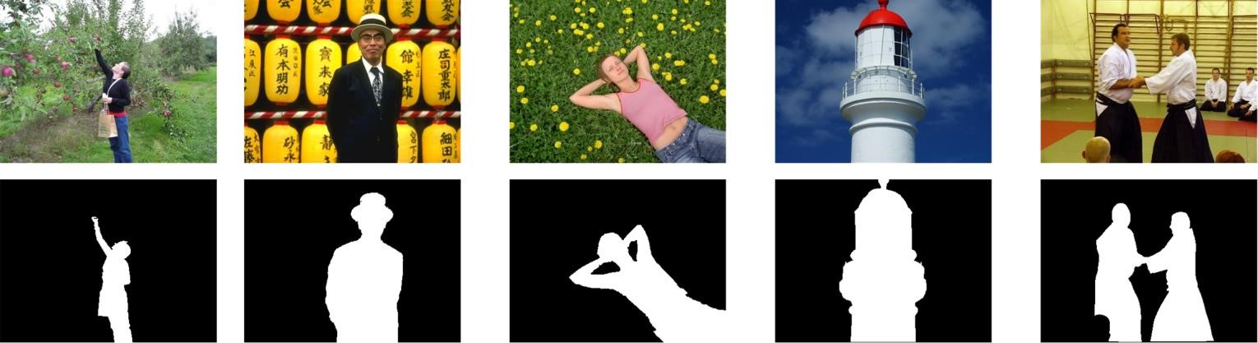
论文背景
目前存在的问题，当突出目标接触图像边界时，很难检测到它们。如下所示，当前显著性区域检测算法在不牺牲查正率和查全率的前提下难以保证识别的健壮性。

Slide 5
2
FCB显著目标识别模型
前景显著性检测
背景显著性检测
中心显著性检测
合并前景-中心-背景显著性

Slide 6
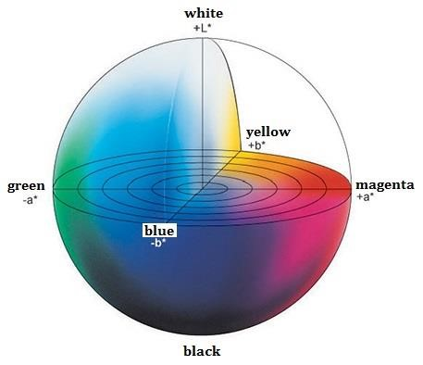
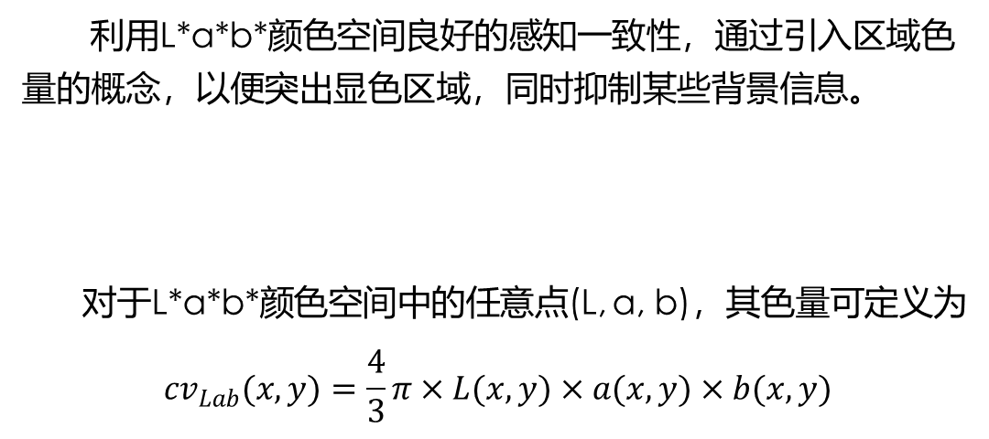
FCB显著目标识别模型
前景显著性检测
利用L*a*b*颜色空间良好的感知一致性，通过引入区域色量的概念，以便突出显色区域，同时抑制某些背景信息。
对于L*a*b*颜色空间中的任意点(L, a, b)，其色量可定义为
$${cv}_{Lab}(x,y)=\frac{4}{3}π×L(x,y)×a(x,y)×b(x,y)$$
一个椭球型形状的L*a*b*颜色空间

Slide 7
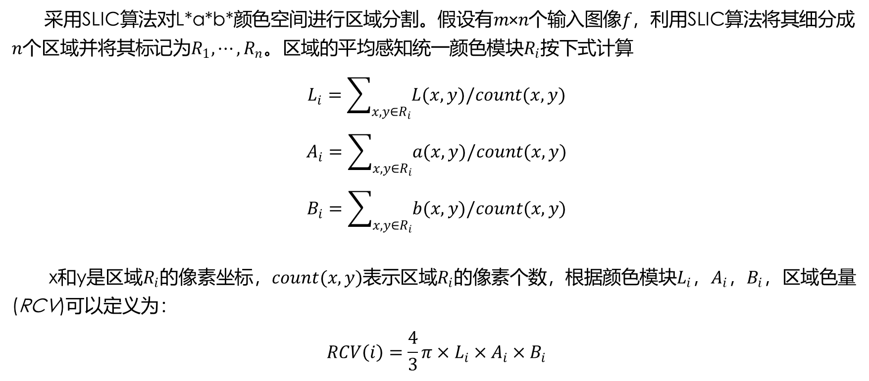
FCB显著目标识别模型
前景显著性检测
采用SLIC算法对L*a*b*颜色空间进行区域分割。假设有𝑚×𝑛个输入图像𝑓，利用SLIC算法将其细分成𝑛个区域并将其标记为$R_{1},⋯,R_{n}$。区域的平均感知统一颜色模块$R_{i}$按下式计算
$$L_{i}=\sum_{x,y∈R_{i}}{L(x,y)/count(x,y)}$$
$$A_{i}=\sum_{x,y∈R_{i}}{a(x,y)/count(x,y)}$$
$$B_{i}=\sum_{x,y∈R_{i}}{b(x,y)/count(x,y)}$$
x和y是区域$R_{i}$的像素坐标，$count(x,y)$表示区域$R_{i}$的像素个数，根据颜色模块$L_{i}$，$A_{i}$，$B_{i}$，区域色量(RCV)可以定义为：
$$RCV\left(i\right)=\frac{4}{3}π×L_{i}×A_{i}×B_{i}$$

Slide 8
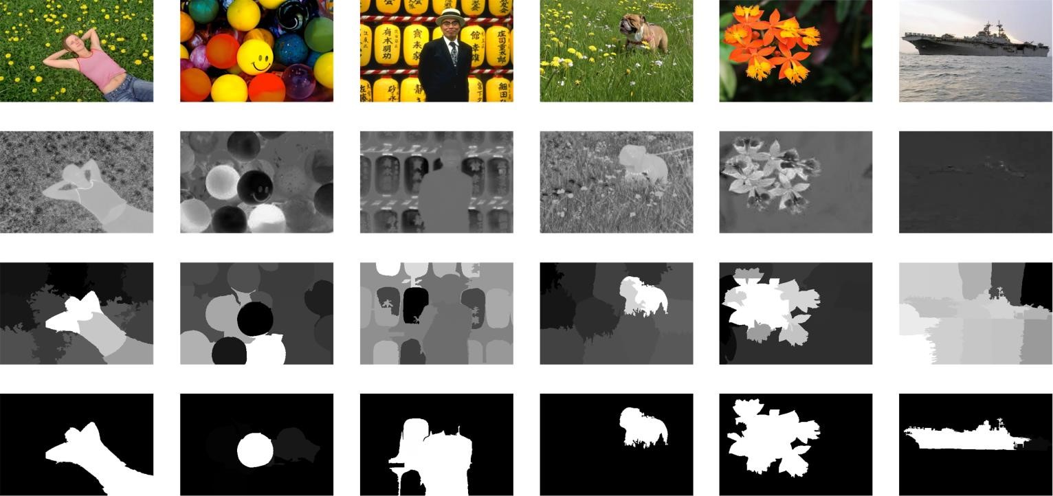
FCB显著目标识别模型
前景显著性检测
色量所对应的L*a*b*色空间。第1行:输入图像，第2行:色量${cv}_{Lab}$映射，第3行:使用SLIC算法进行区域分割的区域色量映射(区域数= 20)，第4行:最终显著性映射。

Slide 9

FCB显著目标识别模型
背景显著性检测
在一些最先进的方法中，边界对比度计算中考虑了四个图像边界区域(上、下、左、右)，而那些连续一致的前景区域在视觉外观方面被认为是相似的。在这些方法中，背景区域通常被认为类似于四种图像边界之一。
然而，如果显著性目标接触到图像边界，这些方法可能会失败。在某些情况下，图像边界区域也属于显著目标。
该方法考虑了图像边界区域的影响。(a)输入图像.(b)利用SLIC算法分割图像边界区域(红圈) (区域数= 20)。(c)显著性映射

Slide 10
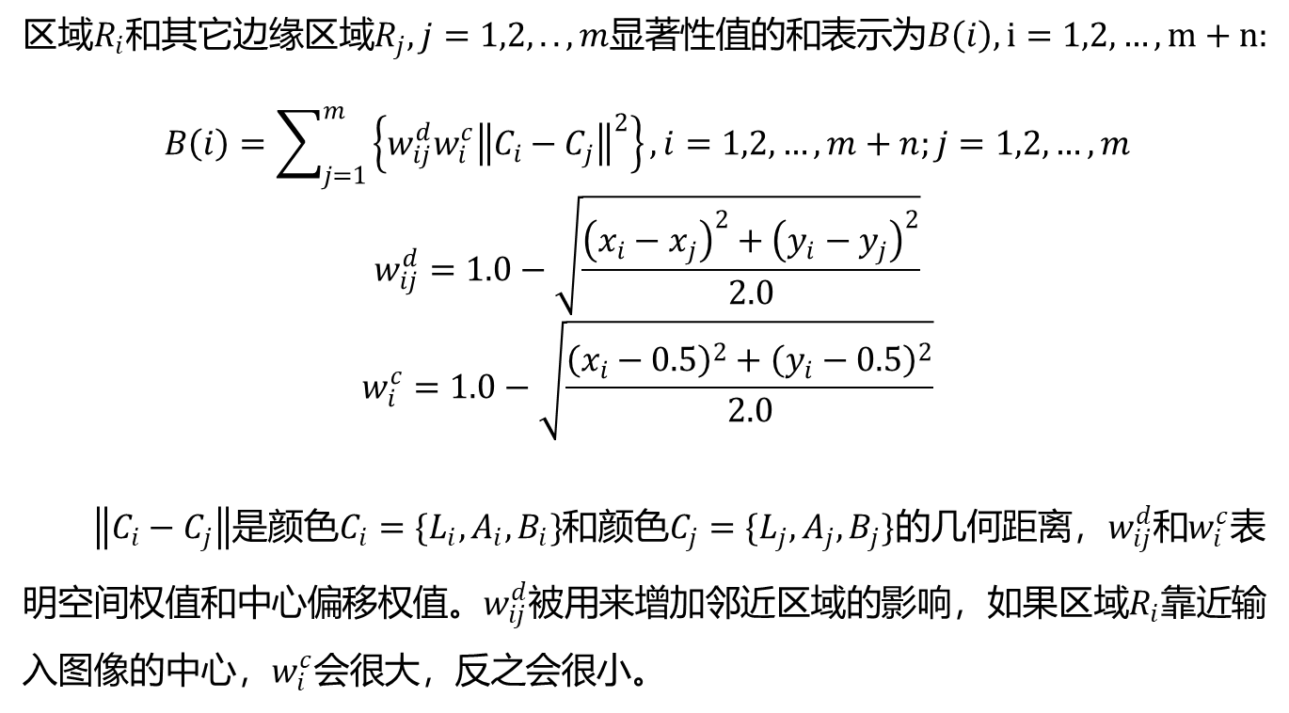
FCB显著目标识别模型
背景显著性检测
定义背景显著性区域在图像共有𝑚+𝑛区域。背景显著性计算的细节如下。
区域$R_{i}$和其它边缘区域$R_{j},j=1,2,..,m$显著性值的和表示为$B\left(i\right),i=1,2,…,m+n:$
$$B\left(i\right)=\sum_{j=1}^{m}{\left\{w_{ij}^{d}w_{i}^{c}{\left\|C_{i}−C_{j}\right\|}^{2}\right\},i=1,2,…,m+n;j=1,2,…,m}$$
$$w_{ij}^{d}=1.0−\sqrt{\frac{{\left(x_{i}−x_{j}\right)}^{2}+{\left(y_{i}−y_{j}\right)}^{2}}{2.0}}$$
$$w_{i}^{c}=1.0−\sqrt{\frac{{\left(x_{i}−0.5\right)}^{2}+{\left(y_{i}−0.5\right)}^{2}}{2.0}}$$
$\left\|C_{i}−C_{j}\right\|$是颜色$C_{i}=\{L_{i},A_{i},B_{i}\}$和$颜色C_{j}=\{L_{j},A_{j},B_{j}\}$的几何距离，$w_{ij}^{d}$和$w_{i}^{c}$表明空间权值和中心偏移权值。$w_{ij}^{d}$被用来增加邻近区域的影响，如果区域$R_{i}$靠近输入图像的中心，$w_{i}^{c}$会很大，反之会很小。

Slide 11
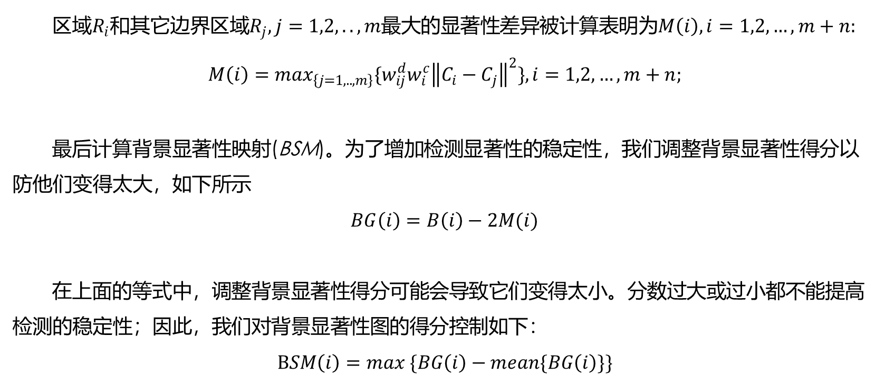
FCB显著目标识别模型
背景显著性检测
区域$R_{i}$和其它边界区域$R_{j},j=1,2,..,m$最大的显著性差异被计算表明为$M\left(i\right),i=1,2,…,m+n:$
$$M\left(i\right)=\max_{\left\{j=1,..,m\right\}}\{w_{ij}^{d}w_{i}^{c}{\left\|C_{i}−C_{j}\right\|}^{2}\},i=1,2,…,m+n;$$
最后计算背景显著性映射(BSM)。为了增加检测显著性的稳定性，我们调整背景显著性得分以防他们变得太大，如下所示
$$BG\left(i\right)=B\left(i\right)−2M(i)$$
在上面的等式中，调整背景显著性得分可能会导致它们变得太小。分数过大或过小都不能提高检测的稳定性；因此，我们对背景显著性图的得分控制如下：
$$BSM\left(i\right)=max \{BG\left(i\right)−mean\{BG\left(i\right)\}\}$$

Slide 12
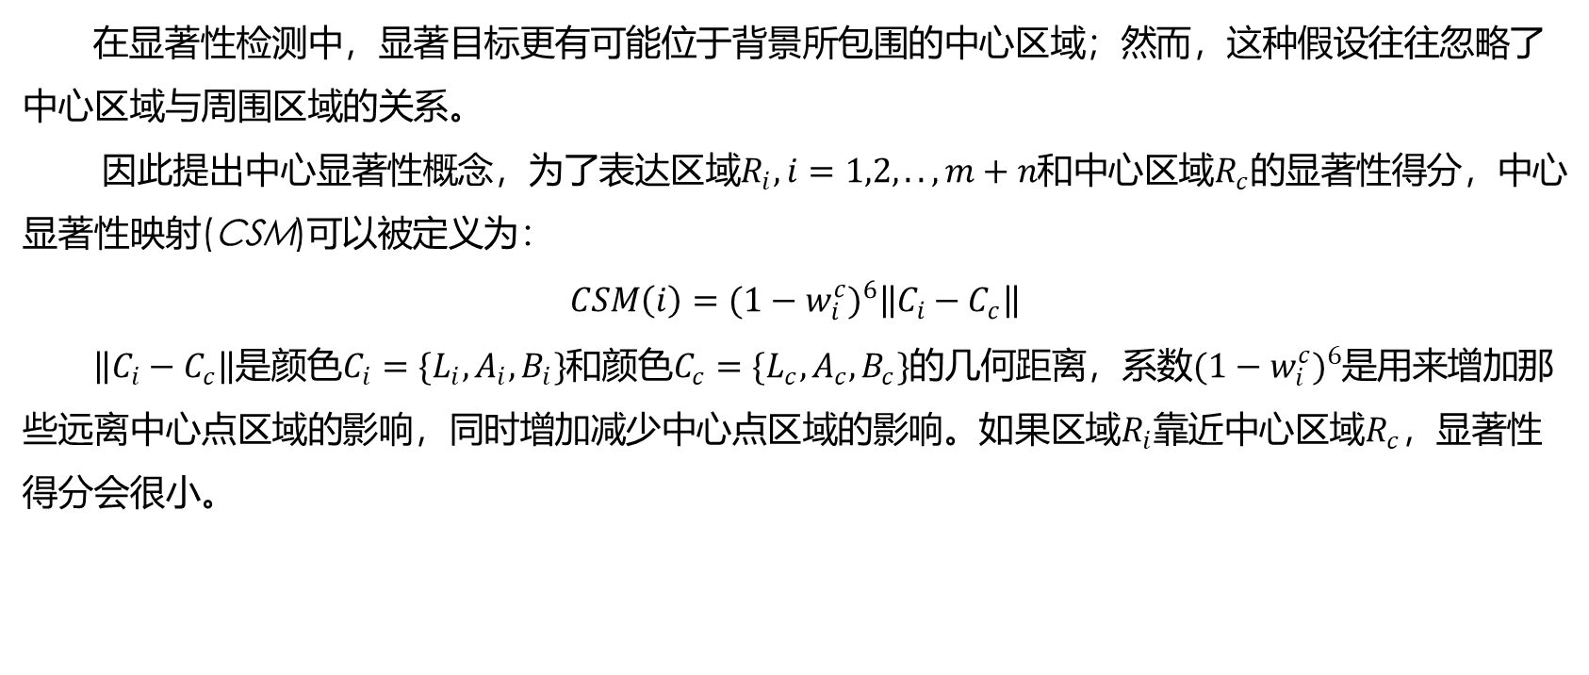
FCB显著目标识别模型
中心显著性检测
在显著性检测中，显著目标更有可能位于背景所包围的中心区域；然而，这种假设往往忽略了中心区域与周围区域的关系。
因此提出中心显著性概念，为了表达区域$R_{i},i=1,2,..,m+n$和中心区域$R_{c}$的显著性得分，中心显著性映射(CSM)可以被定义为：
$$CSM\left(i\right)={(1−w_{i}^{c})}^{6}\left\|C_{i}−C_{c}\right\|$$
$\left\|C_{i}−C_{c}\right\|$是颜色$C_{i}=\{L_{i},A_{i},B_{i}\}$和$颜色C_{c}=\{L_{c},A_{c},B_{c}\}$的几何距离，系数${(1−w_{i}^{c})}^{6}$是用来增加那些远离中心点区域的影响，同时增加减少中心点区域的影响。如果区域$R_{i}$靠近中心区域$R_{c}$，显著性得分会很小。

Slide 13
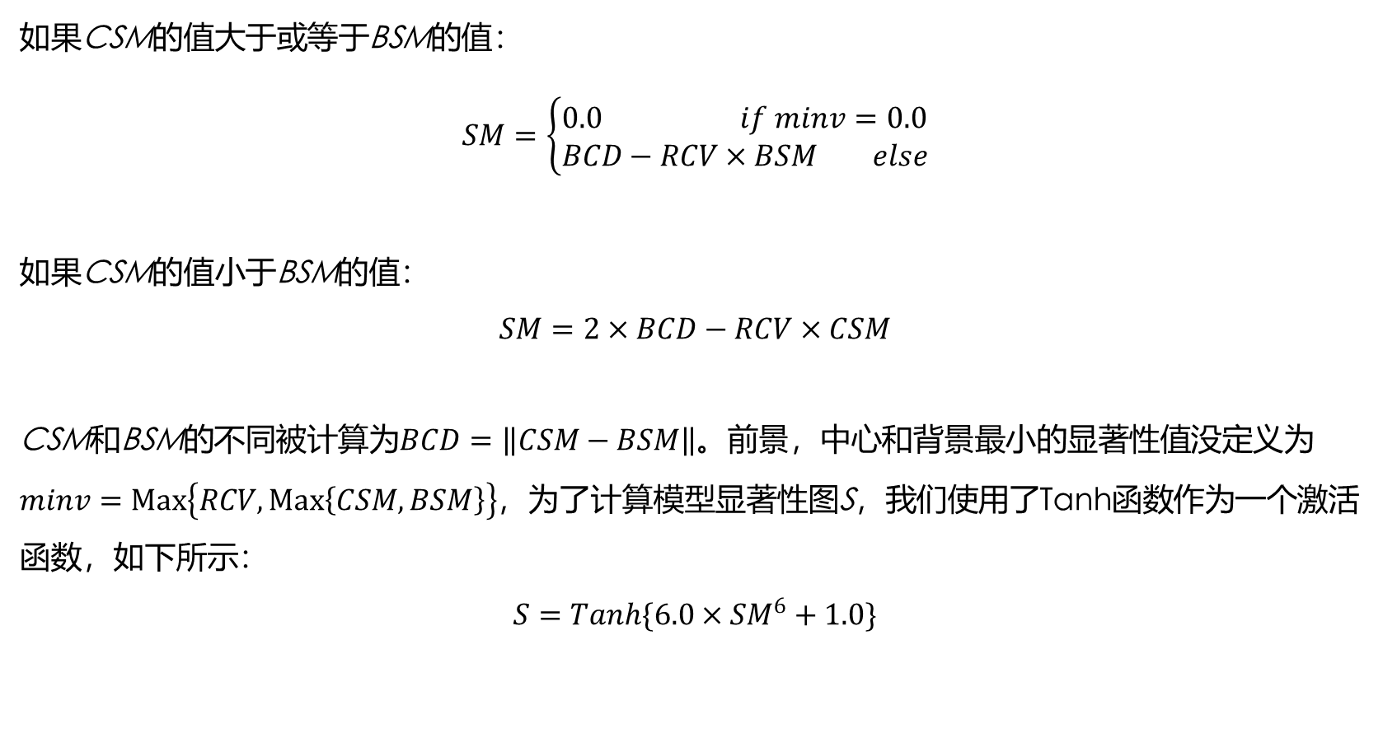
FCB显著目标识别模型
结合前景，中心，背景的显著性
如果CSM的值大于或等于BSM的值：
$$SM=\left\{\begin{aligned}0.0 if minv=0.0 \\ BCD−RCV×BSM else\end{aligned}\right.$$
如果CSM的值小于BSM的值：
$$SM=2×BCD−RCV×CSM$$
CSM和BSM的不同被计算为$BCD=\left\|CSM−BSM\right\|$。前景，中心和背景最小的显著性值没定义为$minv=Max\left\{RCV,Max\left\{CSM,BSM\right\}\right\}$，为了计算模型显著性图S，我们使用了Tanh函数作为一个激活函数，如下所示：
$$S=Tanh\{6.0×{SM}^{6}+1.0\}$$

Slide 14
3
不足与总结

Slide 15
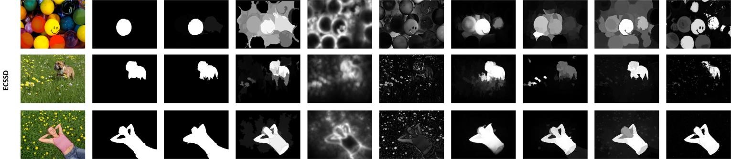
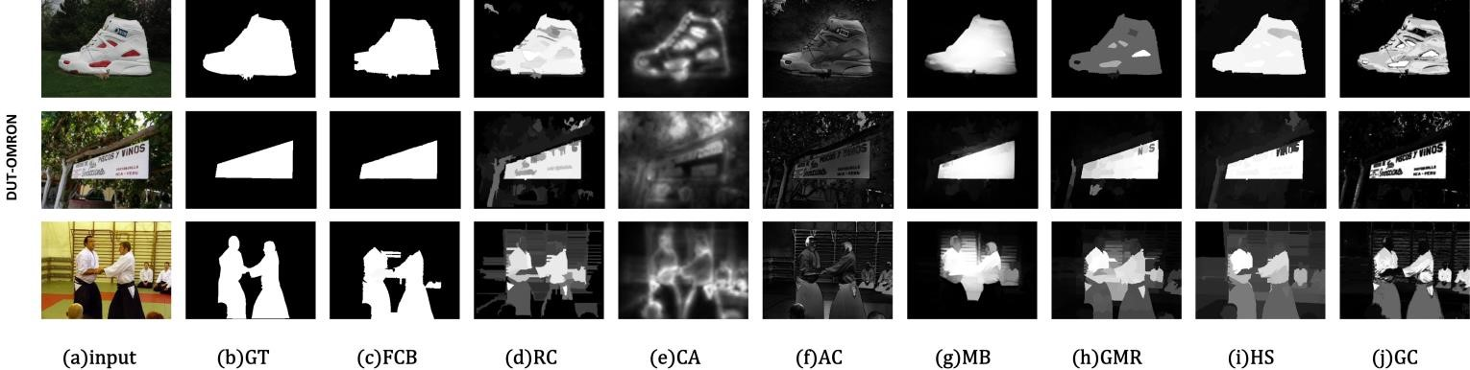
不足与总结
与现有先进方法的对比
在MSRA10K、ECSSD和DUT-OMRON基准数据集上，我们的方法(c)和其他7种最先进的方法对图像的显著性检测的可视化比较。

Slide 16
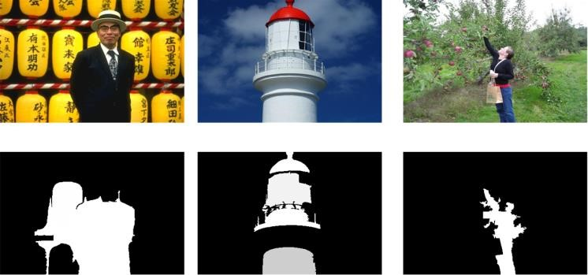
不足与总结
FCB模型的局限性
FCB模型的优点是使用少量的颜色超像素，计算负担相对较低。即使在触碰图像边界的情况下，仍然可以稳定地检测出显著的目标，而不会大幅降低查正率和查全率。然而，FCB的局限性在于它同时对区域的色量和区域间感知一致的色差敏感。
右图显示了三个典型的这篇论文方法失败的例子。在一些情况下，显著性区域会被忽略，而一些背景会被错误地认为是显著性物体。

Slide 17
不足与总结
总结
前景和背景信息可以帮助人们快速理解一个视觉场景。然而，在计算机视觉中，当突出物体接触图像边界时，很难检测到它们。
来源于L*a*b*色块空间的椭球形状的色量，包含丰富的视觉信息，因此通过区域色量以及区域间感知到的均匀色差提出了一种新的显著性模型，利用前景、中心和背景色量和感知一致的色差进行显著区域检测。
最后通过实验证明所提出的显著性检测模型可以稳定地检测出明显的目标，即使它们触碰到图像边界。在查全率、查正率和F测度方面，超过了几种最先进的方法。在著名的基准数据集MSRA10K、ECSSD和DUT-OMRON上使用MAE度量时尤其如此。突出的区域通常比一些现有的顶尖技术方法更明亮。

Slide 18
谢谢观赏
王安鑫 汇报人
2018.12

